Slide 1
PROGRAMAÇÃO ORIENTADA A OBJETOS I Aula 6
Faculdade São José
Professora: Flávia Balbino da Costa
flavia.balbino@yahoo.com.br

Slide 2
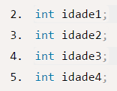
Matrizes ou Arranjos (Array)
Dentro de um bloco, podemos declarar diversas variáveis e usá-las:

Slide 3
Arrays
Isso pode se tornar um problema quando precisamos mudar a quantidade de variáveis a serem declaradas de acordo com um parâmetro. Esse parâmetro pode variar, como por exemplo, a quantidade de número contidos num bilhete de loteria. Um jogo simples possui 6 números, mas podemos comprar um bilhete mais caro, com 7 números ou mais.

Slide 4
Matrizes ou Arranjos (Array)
Para facilitar esse tipo de caso podemos declarar um vetor (array) de inteiros:
Sintaxe:
tipo nome_da_matriz[];
ou
tipo[] nome_da_matriz;

Slide 5
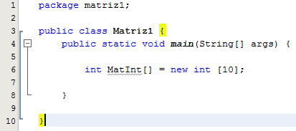
Matrizes ou Arranjos (Array)
Dimensionamento e alocação:
tipo nome_da_matriz[] = new tipo [dimensão];
ou
tipo[] nome_da_matriz = new tipo [dimensão];
Exemplo:

Slide 6
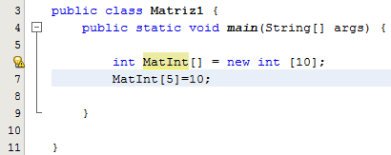
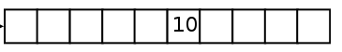
Matrizes ou Arranjos (Array)
O que fizemos foi criar uma array de int de 10 posições e atribuir o endereço no qual ela foi criada. Podemos ainda acessar as posições do array:

Slide 7
Arrays
O código anterior altera a sexta posição do array.
No Java, os índices do array vão de 0 a n-1, onde n é o tamanho dado no momento em que você criou o array.
Se você tentar acessar uma posição fora desse alcance, um erro ocorrerá durante a execução.

Slide 8
Matrizes com mais de uma dimensão
Sintaxe:
tipo nome_da_matriz[][] = new tipo [dimensão1][dimensão2];
Exemplo: O trecho abaixo declara e aloca uma matriz 10 por 10 de double.
double Notas[][] = new double[10][10];

Slide 9
Matrizes ou Arranjos (Array)
Matrizes (ou arranjos) são estruturas de dados homogêneas, ou seja, que permitem armazenar uma lista de itens de um mesmo tipo.

Slide 10
Matrizes ou Arranjos (Array)
Em Java, as matrizes devem ser alocadas dinamicamente, através do operador new.
No entanto, a desalocação fica por conta da linguagem, que oferece um serviço de coleta de lixo (“garbage collection”) facilitando a programação.

Slide 11
Exercícios
Faça um programa em Java que tenha uma array de 5 posições de double. Em seguida, mostre o maior e o menor valor.
Faça um programa que tenha uma array de 4 linhas e 4 colunas (matriz quadrada). Em seguida, mostre a soma dos valores da diagonal principal e da diagonal secundária.

